Slide 1
Genetikus algoritmusok

Slide 2
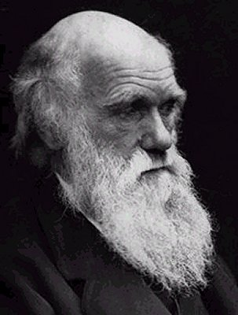
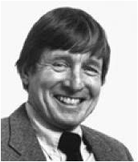
Genetikus algoritmusok
Darwini evolúciós elmélet
Genetika
John Holland (1975)
Charles Darwin
(1809-1882)
John Holland
(1929-2015)
KMOOC – Mesterséges intelligencia, Genetikus algoritmusok I

Slide 3
Genetikus algoritmusok
A megoldást több ágens keresi párhuzamosan.
A keresési tér elemei: egyedek (kromoszómák)
Egyedek összessége: populáció
Generációs változás
Genetikai műveletek:
  szelekció (kiválasztás)
  rekombináció (keresztezés)
  mutáció
KMOOC – Mesterséges intelligencia, Genetikus algoritmusok I

Slide 4
Kanonikus genetikus algoritmus
Biológiai fejlődés utánzása: a gyenge egyedek kihalnak, a legrátermettebeknek a legnagyobb az esélye a túlélésre.
Lépések:
  kezdeti populáció véletlenszerű kiválasztása
  következő generáció létrehozásának előkészítése
  új egyedek létrehozása genetikai műveletekkel
  reprodukció
KMOOC – Mesterséges intelligencia, Genetikus algoritmusok I

Slide 5
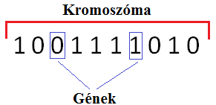
Tárolási adatstruktúrák
Kromoszóma
Gén
Fitnesz - függvény
KMOOC – Mesterséges intelligencia, Genetikus algoritmusok I

Slide 6
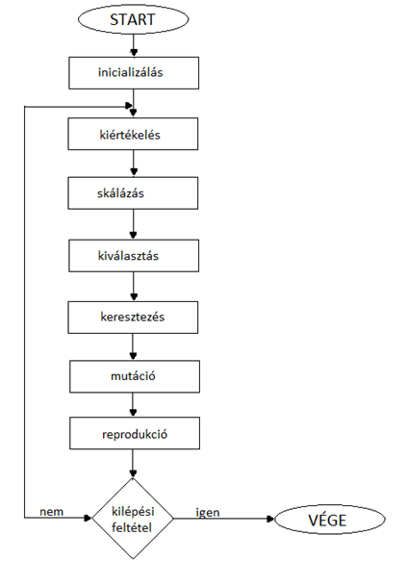
Kanonikus genetikus algoritmus

